Slide 1

Školení aplikace NOBY

Slide 2
NEŽ PŮJDEME DO NOBY
AML & CFT

Slide 3

AML&CTF
AML = Anti-Money-Laundering (boj proti praní špinavých peněz)
CFT = Countering the Financing of Terrorism (Boj proti financování terorismu)
Smysl a účel systému AML/CFT
Zabránit zneužívání finančního systému k praní špinavých peněz, financování terorismu a financování šíření zbraní hromadného ničení
Uchování stop po přesunech majetku včetně záznamu o tom od koho, prostřednictvím koho a ke komu se tyto prostředky přemisťovaly
Základním právním předpisem, který stanoví podmínky, požadavky a povinnosti systému AML pro povinné osoby je zákon č.253/2008 Sb., o některých opatřeních proti legalizaci výnosů z trestné činnosti a financování terorismu (https://www.zakonyprolidi.cz/cs/2008-253/zneni-20210801).

Slide 4
AML
Praním špinavých peněz se rozumí jednání sledující zakrytí nezákonného původu jakékoliv ekonomické výhody (majetku) vyplývající z trestné činnosti s cílem vzbudit zdání, že jde o majetkový prospěch nabytý v souladu se zákonem.
přeměna nebo převod majetku s vědomím, že pochází z trestné činnosti za účele utajení nebo zastření původu nebo za účelem napomáhat osobě, která se účastní páchání takové činnosti
utajení nebo zastření skutečné povahy, zdroje, umístění, pohybu majetku nebo nakládání s ním nebo změny práv k majetku
nabytí, držení, použití nebo nakládání s majetkem
zločinné spolčení osob nebo jiná forma součinnosti za účelem jednání výše

Slide 5
CFT
Bojem proti financování terorismu se rozumí jednání spočívající:
Ve shromažďování nebo poskytnutí peněžních prostředků nebo jiného majetku s vědomím, že bude použit ke spáchání teroristického činu teroru, teroristického útoku, účasti na teroristické skupině, podpory a propagace terorismu nebo trestného činu vyhrožování teroristickým činem nebo takového trestného činu, nebo k podpoře osoby nebo skupiny osob připravujících se ke spáchání takového činu.
V jednání vedoucí k poskytnutí odměny nebo odškodnění pachatele trestného činu teroru, teroristického útoku, účasti na teroristické skupině, podpory a propagace terorismu nebo trestného činu vyhrožování teroristickým činem nebo trestného činu, nebo osoby pachateli blízké ve smyslu trestního zákona, nebo sbírání prostředků na takovou odměnu nebo na odškodnění.
Ve financování šíření zbraní hromadného ničení a to ve formě shromažďování nebo poskytnutí peněžních prostředků nebo jiného majetku s vědomím, že bude, byť jen zčásti použit šiřitelem zbraní hromadného ničení nebo pro podporu této činnosti.

Slide 6
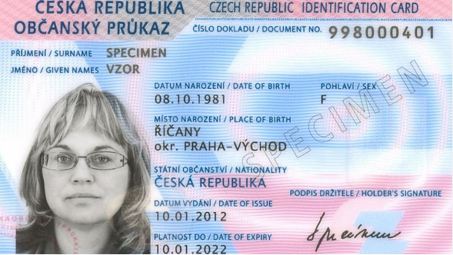

IDENTIFIKACE KLIENTŮ
Povinnost provedení identifikace klientů se uplatňuje zejména v těchto situacích:
vznik obchodního vztahu
hodnota obchodu překročí částku 1.000 EUR
zjištění podezřelého obchodu
Fyzická osoba – všechna jména a příjmení, rodné číslo nebo datum narození, místo narození, pohlaví, trvalý nebo jiný pobyt, státní občanství. Jde-li o podnikající fyzickou osobu, též obchodní firmu, místo podnikání, identifikační číslo.
Právnická osoba – název obchodní firmy, odlišující dodatek, sídlo, identifikační číslo. Identifikace fyzické osoby jednající za právnický subjekt. Zjištění údajů ke zjištění a ověření totožnosti všech členů statutárních orgánů.

Slide 7
IDENTIFIKACE KLIENTŮ
Pravidla identifikace fyzické osoby
první identifikace fyzické osoby musí být provedena za fyzické přítomnosti identifikované osoby
v rámci identifikace s ověřuje shoda podoby identifikované osoby s vyobrazením v průkazu totožnosti
zjištěné identifikační údaje se zaznamenají a ověří z průkazu totožnosti identifikované osoby (zaznamenají se zároveň údaje - typ, číslo, platnost a vydavatel dokladu)
Pravidla identifikace právnické osoby
první identifikace právnické osoby za přítomnosti jednající fyzické osoby a dalších výše uvedených pravidel
zjištěné identifikační údaje povinná osoba zaznamená a ověří z dokladu o existenci právnické osoby (může být získán z důvěryhodného zdroje)
v rámci identifikaci se zjišťuje a ověřuje totožnost skutečného majitele ve smyslu zákona č. 37/2021 Sb. o evidenci skutečných majitelů
V rámci identifikace se u všech klientů ověřuje, zda klient je nebo není politicky exponovanou osobou nebo osobou, vůči které jsou uplatňovány mezinárodní sankce dle zákona č. 69/2006 Sb., o provádění mezinárodních sankcí.

Slide 8
KONTROLA KLIENTŮ
Kontrola klientů se provádí zejména
při provedení obchodu v hodnotě přesahující 15.000 EUR mimo obchodní vztah
před vznikem obchodního vztahu
v průběhu obchodního vztahu při zohlednění rizikového profilu klientů
při obchodech s politicky exponovanou osobou (PEP)
s osobou usazenou v třetí vysoce rizikové zemi (např. Rusko)
v případě podezřelého obchodu
Smyslem kontroly je získat další specifické a detailní informace nebo dokumenty, na základě kterých lze stanovit rizikový profilů klientů, upřesnit účel a povahu obchodního vztahu, podnikání klientů a dále umožňují přezkoumat prováděné obchody v kontextu se znalostí podnikatelského a rizikového profilu nebo umožní zjistit původ peněžních prostředků a majetku (specificky u PEP).

Slide 9
ZNAKY A TYPOLOGIE PODEZŘELÝCH OBCHODŮ
Podezřelým obchodem se pro účely tohoto zákona rozumí obchod uskutečněný za okolností vyvolávajících podezření ze snahy o legalizaci výnosů z trestné činnosti nebo podezření, že v obchodu užité prostředky jsou určeny k financování terorismu, nebo že obchod jinak souvisí nebo je spojen s financováním terorismu, anebo jiná skutečnost, která by mohla takovému podezření nasvědčovat.
problémy při identifikaci klienta
požadavek na neobvyklé podmínky k produktu nebo službě
požadovaný obchod nebo služba neodpovídá profilu klienta
nervozita klienta
za klienta jedná třetí osoba – prostředník
snaha o minimální kontakt klientů s institucí
neobvyklé převody peněžních prostředků nebo majetku
klientem jsou sdělovány zavádějící nebo přímo nepravdivé informace
klientem jsou předkládány upravené nebo přímo falšované dokumenty

Slide 10
OZNAMOVÁNÍ PODEZŘELÝCH OBCHODŮ
Povinná osoba bez zbytečného odkladu nebo neprodleně po zjištění podezřelého obchodu,
hrozí-li nebezpeční z prodlení.
Oznámení o podezřelém obchodu podává za povinnou osobu pověřená osoba nebo přímo člen statutárního orgánu.
Oznámení podezřelého obchodu musí obsahovat:
údaje k identitě oznamované osoby a všech dalších účastníků a
informace o všech podstatných a významných okolnostech podezřelého obchodu.
Pokud hrozí nebezpečí zmaření nebo ztížení zajištění výnosu z trestné činnosti nebo prostředků určených k financování terorismu, přistupuje povinná osoba k odkladu splnění příkazu klienta na 24 hodin dle § 20 AML zákona.
Oznámení o podezřelém obchodu se v případě obchodních aktivit spojených s Komerční bankou, a.s. předává následujícím kontaktem:
partneri@kb.cz

Slide 11
Přihlášení do NOBY

Slide 12



PODMÍNKY PŘIHLAŠOVÁNÍ
Adresa pro přihlášení: https://noby.cz
Podmínky:
Poradce musí být registrován v KB
Musí mít Bank ID
Pokud poradce nemá žádné Bank ID, může získat KB Identitu
pomocí aplikace KB +, ke stažení
na pobočce KB
Cizí státní příslušník aktuálně nemůže získat KB identitu on-line:
Může využít jiné Bank ID nebo
Může získat KB identitu na pobočce KB

Slide 13
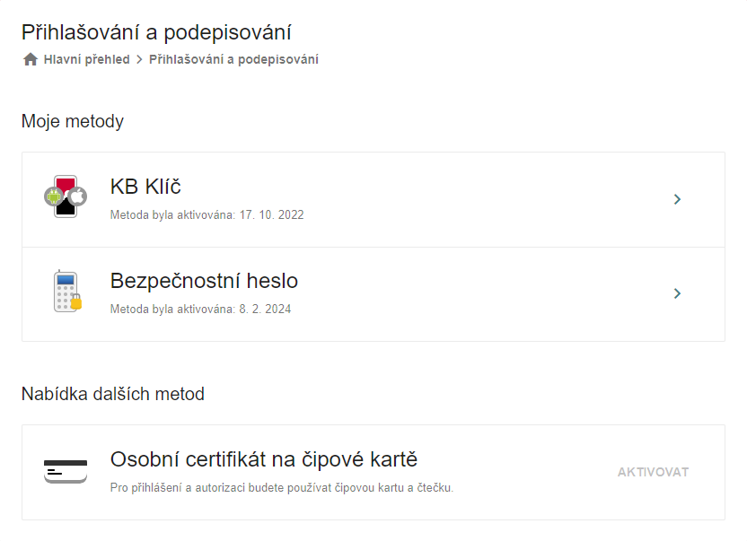
METODY PŘIHLAŠOVÁNÍ – MÁM KB IDENTITU
Jako KB klient mohu mít sjednaných více metod přihlašování.
Mohu si je sám distančně povolit
v aplikaci KB - můj profil.
Metody přihlašování mohu měnit dle svého uvážení (musím je mít však sjednané)

Slide 14
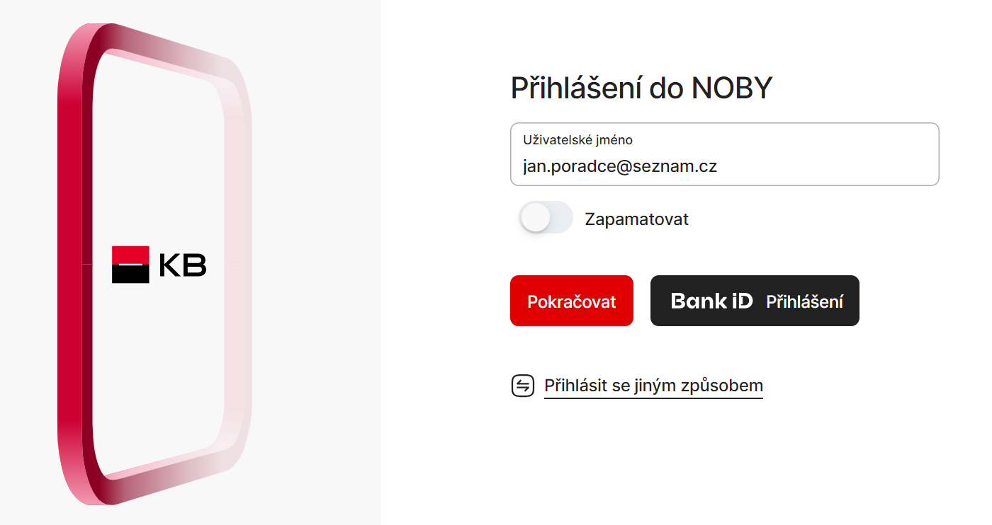
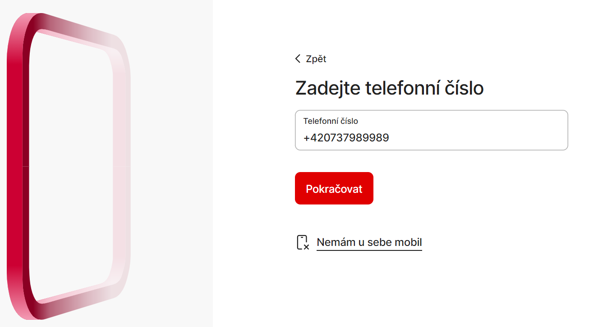
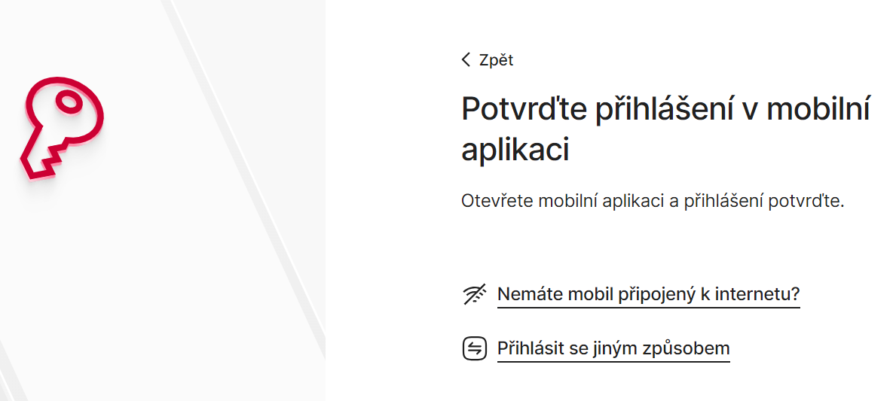
METODY PŘIHLAŠOVÁNÍ – MÁM KB IDENTITU
– KB KLÍČ (varianta 1)
KB uživatel vyplňuje své uživatelské jméno pro KB klíč (ve smlouvě o elektronickém podpisu).
Zadává telefonní číslo a potvrzuje KB klíčem či skenem QR kódu nebo SMS heslem.

Slide 15
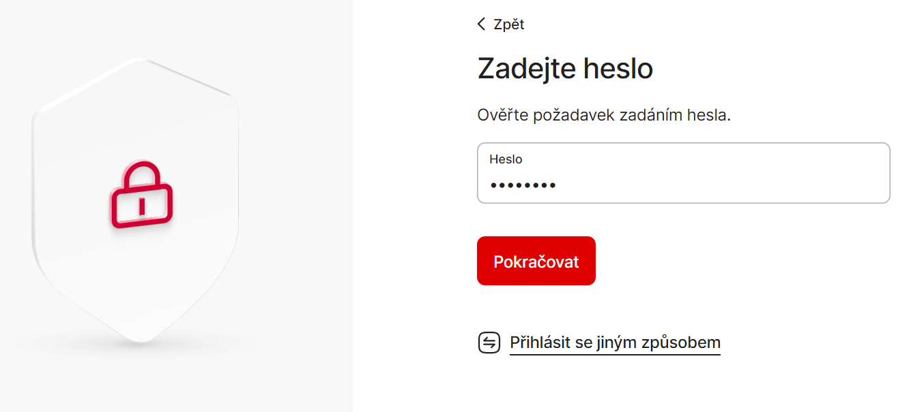
METODY PŘIHLAŠOVÁNÍ – MÁM KB IDENTITU
– LOGIN A SMS (varianta č.2)
KB uživatel vyplňuje uživatelské jméno (ve smlouvě o elektronickém podpisu). Zadává telefonní číslo a SMS heslo.

Slide 16
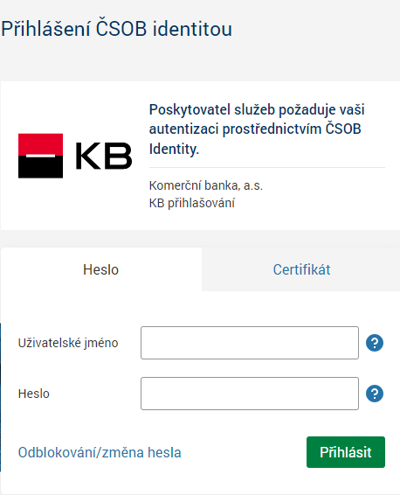
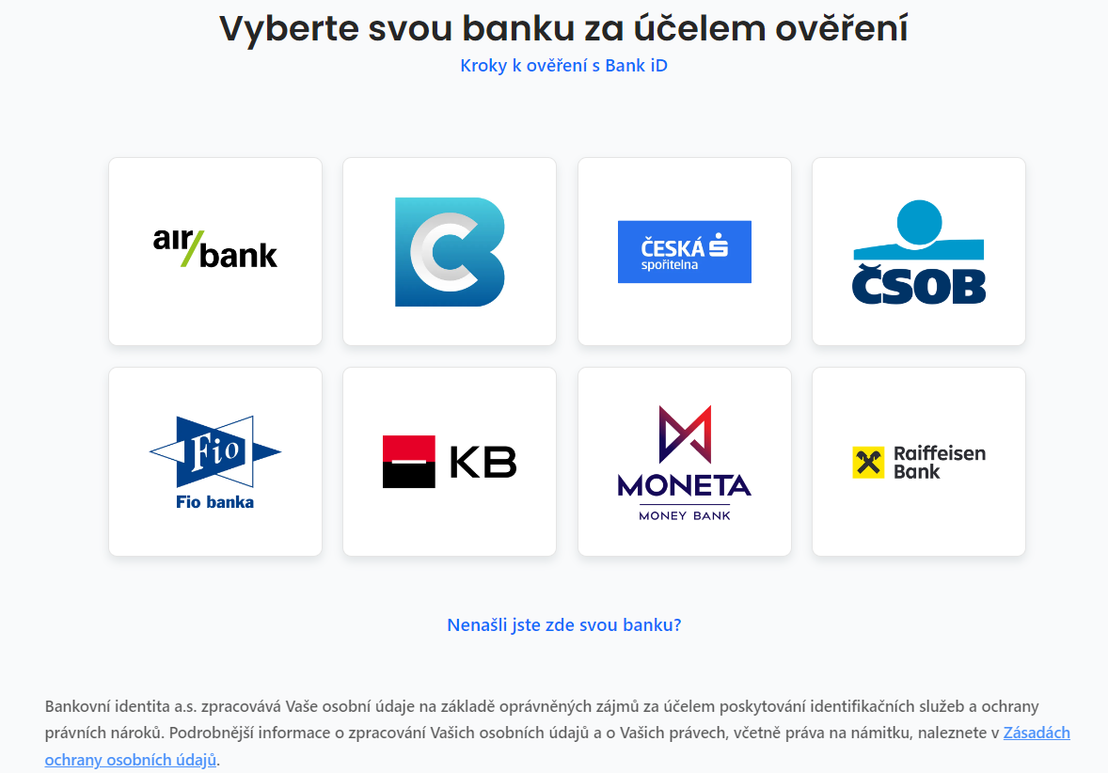
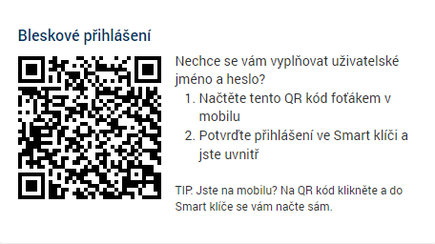
METODY PŘIHLAŠOVÁNÍ – NEMÁM KB IDENTITU
Kliknu na Bank ID přihlášení

Slide 17
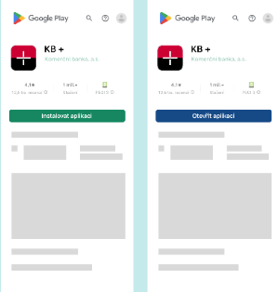
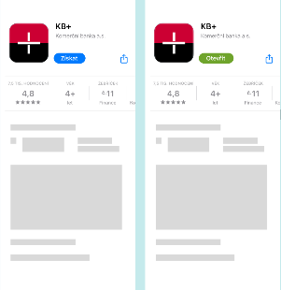
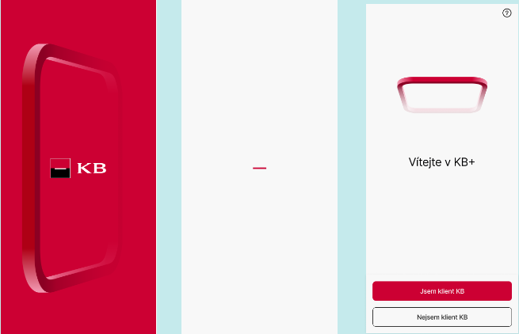
NEMÁM KB IDENTITU – JAK ZÍSKAT
Přes Google Play nebo Apple Store stáhnu aplikaci KB+

Slide 18
Hypoteční úvěry
Metodické a procesní nastavení

Slide 19


HYPOTEČNÍ ÚVĚRY – V ČEM JSME DOBŘÍ
Sazbu vám schválíme bez podepsané Žádosti o úvěr
Developerské projekty – od 4,79 % (fix 2-3 roky) i 90 % LTV
Domy, byty, rekreační objekty, pozemky za stejných úrokových podmínek
Hypotéka za udržitelné bydlení, sleva za PENB A či B 0,2 %, bez poplatku za odhad a zpracování
Pojištění od Komerční pojišťovny sjednáváte Vy
Možnost splatnosti až do 75 let věku, vždy je nutné uvést komentář k udržitelnosti příjmu

Slide 20
HYPOTEČNÍ ÚVĚRY – V ČEM JSME DOBŘÍ
Jednoduchá hypotéka
Hypotéka bez nemovitosti – až 3 roky na hledání nemovitosti
Hypotéka 2 v 1 - neúčelová část - 30% z účelově části - až 2 mil. Kč
Americká hypotéka s limitem 20 mil. Kč
Výstavba – možnost čerpat až do 100 % ceny stávající
Výstavba – s vybranými společnostmi čerpání až 80 nebo 90 % LTV – pouze závěrečná Zpráva o stavu výstavby
Výstavba - použití vlastních zdrojů kdykoliv během výstavby
Stavební parcely bez nutnosti následné výstavby

Slide 21

HYPOTEČNÍ ÚVĚRY
Jednoduchá hypotéka
Aktuálně tvoří již 30 % sjednaných hypotečních úvěrů.
Polovina z obchodů zpracována za 1 pracovní den od dodání kompletních podkladů.
Produkty: Hypoteční úvěr (včetně HÚ 2v1), Hypotéka bez nemovitosti, Americká hypotéka bez konsolidace.
Parametry:
LTV do 80 % (do 90 % pro klienty do 36 let).
Účel: nákup nemovitosti, refinancování.
Jedna domácnost.
Příjem ze závislé činnosti v ČR.
Dobrý rizikový profi klienta.
HÚ bez metodických výjimek.
Angažovanost do 10 mil. Kč.
Zajištění rezidenční nemovitostí.

Slide 22

HYPOTEČNÍ ÚVĚRY
Splatnost úvěru se počítá nikoli od data podpisu smlouvy, ale od prvního čerpání. Max. 360 anuitních splátek.
Při dřívějším vyčerpání úvěru klient okamžitě zahajuje anuitní splácení.
Číslo účtu uvede žadatel do první Žádosti o čerpání.
Účet je možné založit online až před čerpáním úvěru.

Slide 23

HYPOTEČNÍ ÚVĚRY
ESIP klient obdrží e-mailem před podpisem Smlouvy o úvěru
Dokument se nepodepisuje, seznámení s údaji v ESIPu klient potvrzuje podpisem Smlouvy o úvěru
Rozhodnutí o formě podpisu se sbírá již v Žádosti – tomu pak odpovídá text smlouvy (před podpisem lze formu podpisu změnit).
Všichni dlužníci musí zvolit jednu podpisovou metodu (fyzicky či elektronicky).
I elektronický podpis probíhá za přítomnosti obchodníka.
Fyzicky podepsaná smlouva je zasílána do Centra dokumentace.
Ve smlouvě je uvedeno konkrétní datum, do kdy musí být smlouva doručena.
Účinnost každé smlouvy banka potvrzuje zprávou klientovi. Teprve po nabytí účinnosti (po akceptaci doručené/vrácené smlouvy), je možné čerpat úvěr, smlouva je účinná přijetím bankou.

Slide 24




Použitelné varianty podpisu dle podepisovaného dokumentu
Dokument | KB klíč | Podpis na telefonu BaPo | Podpis na telefonu klienta (SMS) Potvrzené tel. číslo | Podpis na telefonu klienta (SMS) Bez potvrz. čísla | Podpis na telefonu Externího partnera
Žádost o hypoteční úvěr
Prohlášení o daňovém rezidentství
Smlouva o úvěru
Návrh na vklad |  | Jen fyzický podpis
Zástavní smlouva |  | Jen fyzický podpis
Žádost o čerpání
Noby nabídne pouze ty varianty podpisu, které jsou pro daný dokument a podepisující osoby vhodné.
Potvrzené telefonní číslo – telefonní číslo sjednané smluvně, klient si jej sjedná zřízením služby KB+
Metodické a procesní nastavení

Slide 25
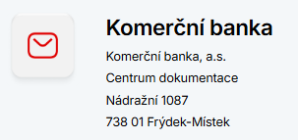
DOKUMENTY – DORUČENÍ ORIGINÁLŮ DO KB
Povinné smluvní dokumenty
Název | Podmínka | Termín pro doručení
Žádost o úvěr | Jen fyzicky podepsaná | Do 10 pracovních dnů
Smlouva o úvěru | Jen fyzicky podepsaná | Dle termínu ve smlouvě (30 dnů)/účinnost až po doručení!
Zástavní smlouva | Vždy | Do 10 kalendářních dnů
Žádost o čerpání | Jen fyzicky podepsaná | Před čerpáním úvěru
Žádost o dodatek | Jen fyzicky podepsaná | Do 10 kalendářních dnů
Dodatek | Jen fyzicky podepsaná | Dle termínu v dodatku
Adresa pro zasílání dokumentů
Ostatní povinné dokumenty
Název | Podmínka
Sdělení čísla účtu ke splácení úvěru | Úředně nebo poradcem ověřený podpis
Souhlas – rodinná domácnost | Úředně nebo poradcem ověřený podpis
Notářský zápis se svolením vykonavatelnosti | Úředně ověřený podpis
Plná moc opravňujícího zmocněnce k provádění předepsaných úkonů | Úředně ověřený podpis
POZOR: ostatní dokumenty se do Banky nezasílají! Banka takové dokumenty skartuje bez náhrady.
Všechny dokumenty k čerpání je nutné nahrát do NOBY!

Slide 26
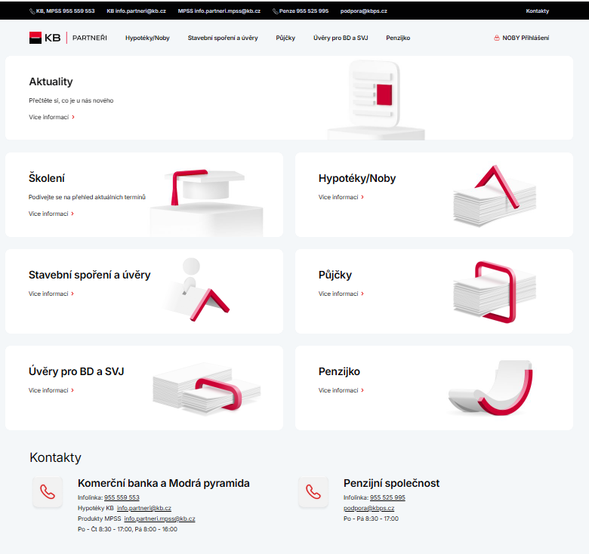
PARTNERSKÉ STRÁNKY
www.partneri-kb.cz
Formuláře
Metodika
Návody
Kalkulačky
Kontakty
Videonávody

Slide 27

LINKA OBCHODNÍ PODPORY
955 559 553
info.partneri@kb.cz
Po-Čt 8:30 -17:00
Pá 8:00 -16:00
VOLBA 1: HYPOTÉKY KB
Rozsah podpory:
Metodika hypotéčních úvěrů KB včetně metodiky příjmů
Podpora při zadání, orientaci a správě hypoték v systému Noby
Konzultace chybových hlášek

Slide 28
Děkujeme za pozornost
Pojďme se přihlásit a zadat hypoteční úvěr do NOBY

